Slide 1
TAREAS DEL HUERTO
Preparación del terreno
Abonado
Siembra directa
Siembra en semilleros
Trasplante
Riego
Control de la hierba
Control de plagas y enfermedades
Aclarado
Acolchado
Entutorado
Protecciones

Slide 2
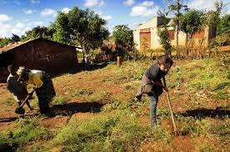
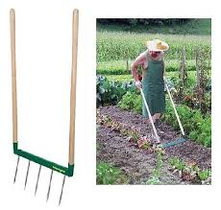
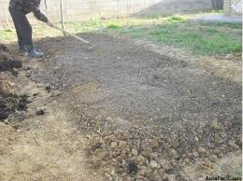
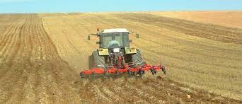
PREPARACIÓN DEL TERRENO
1-Se limpia el terreno donde se va a cultivar. 2- Labrado, “sin voltear” las capas de la tierra.
A mano o a máquina
3-Allanado, para poder trabajar bien.

Slide 3
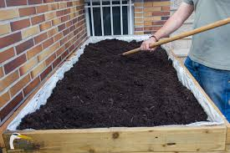
ABONAR EL TERRENO
Echamos una capa de compost en el bancal, en el cual vamos a sembrar

Slide 4
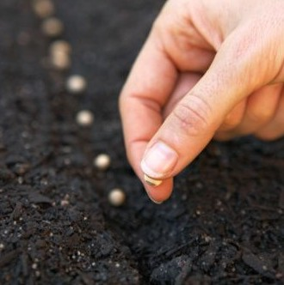
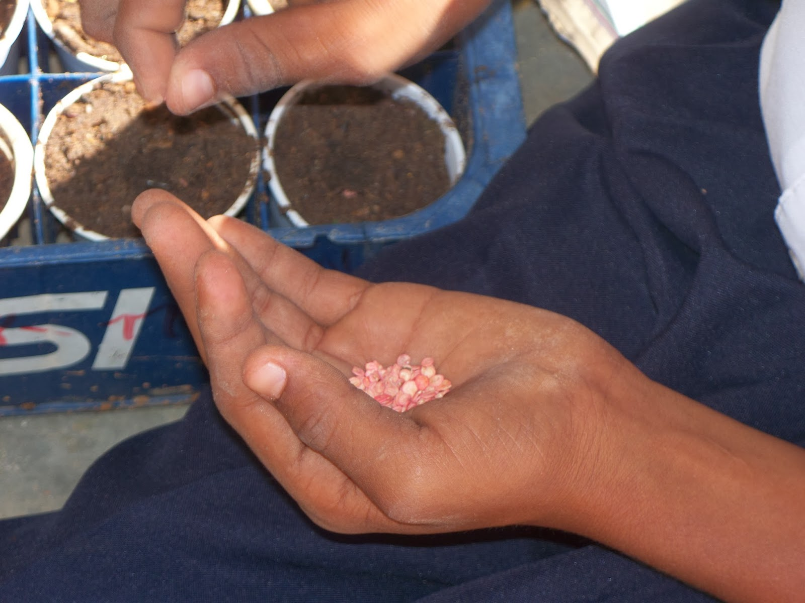
SIEMBRA
Siembra directa: Cuando incorporamos las semillas en el terreno de cultivo, donde se va a desarrollar.
Siembra en semillero: Es el lugar donde hacemos germinar las semillas para incorporarlas después al terreno de cultivo.

Slide 5
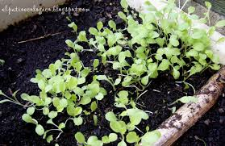
TRASPLANTE
Cuando han crecido algo las plantas en el semillero se las trasplanta a una maceta o al terreno.

Slide 6
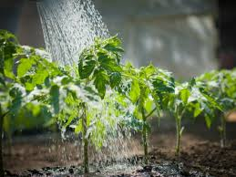
RIEGO
Las plantas necesitan humedad para adsorber los nutrientes del suelo, por lo tanto cuando veamos que no hay humedad tenemos que regar.

Slide 7
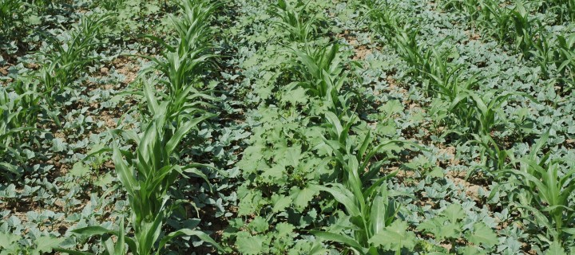
CONTROL DE LA HIERBA SILVESTRE
Para que crezcan bien las hortalizas que sembramos, Hay que arrancar las plantas que crecen en la tierra que no habíamos sembrado.

Slide 8
CONTROL DE PLAGAS Y ENFERMEDADES

Slide 9
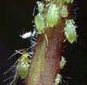
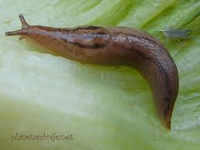
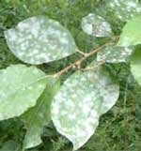
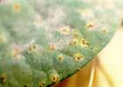
Vamos a conocer las plagas y enfermedades más comunes del huerto
Plagas: insectos, ácaros, caracoles, nematodos, topos, pájaros, gatos...
Enfermedades: hongos, bacterias y virus.

Slide 10
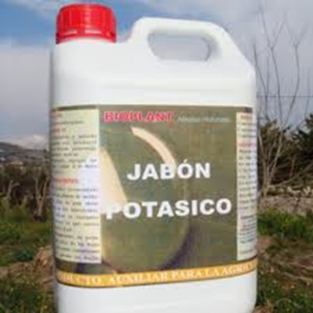
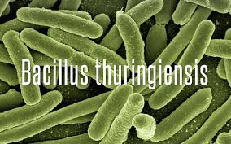
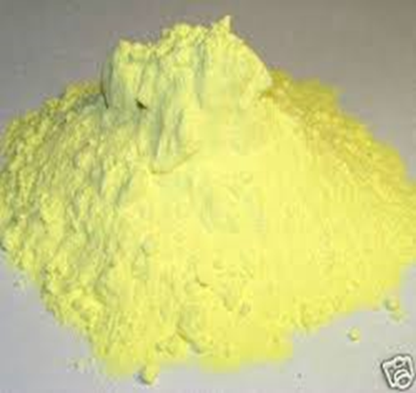
Tratamientos con productos naturales autorizados en aricultura ecológica

Slide 11
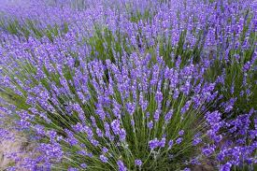
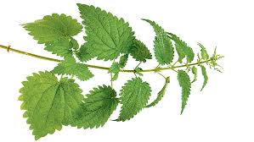
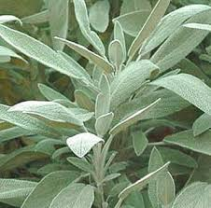
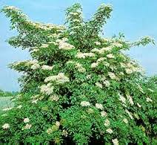
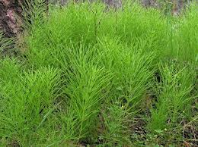
Tratamientos ecológicos con plantas
.

Slide 12
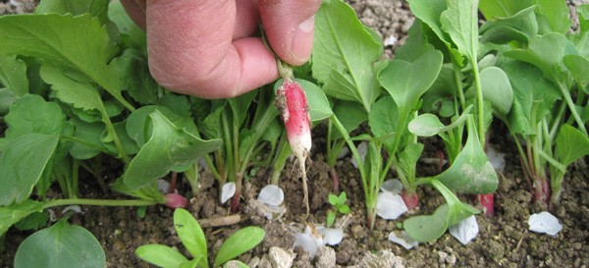
ACLARADO
Cada planta necesita un espacio para desarrollarse bien. Si nos nacen muy juntas tenemos que quitar las que sobran.

Slide 13
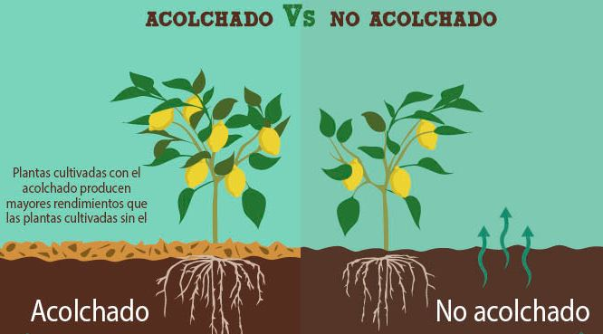
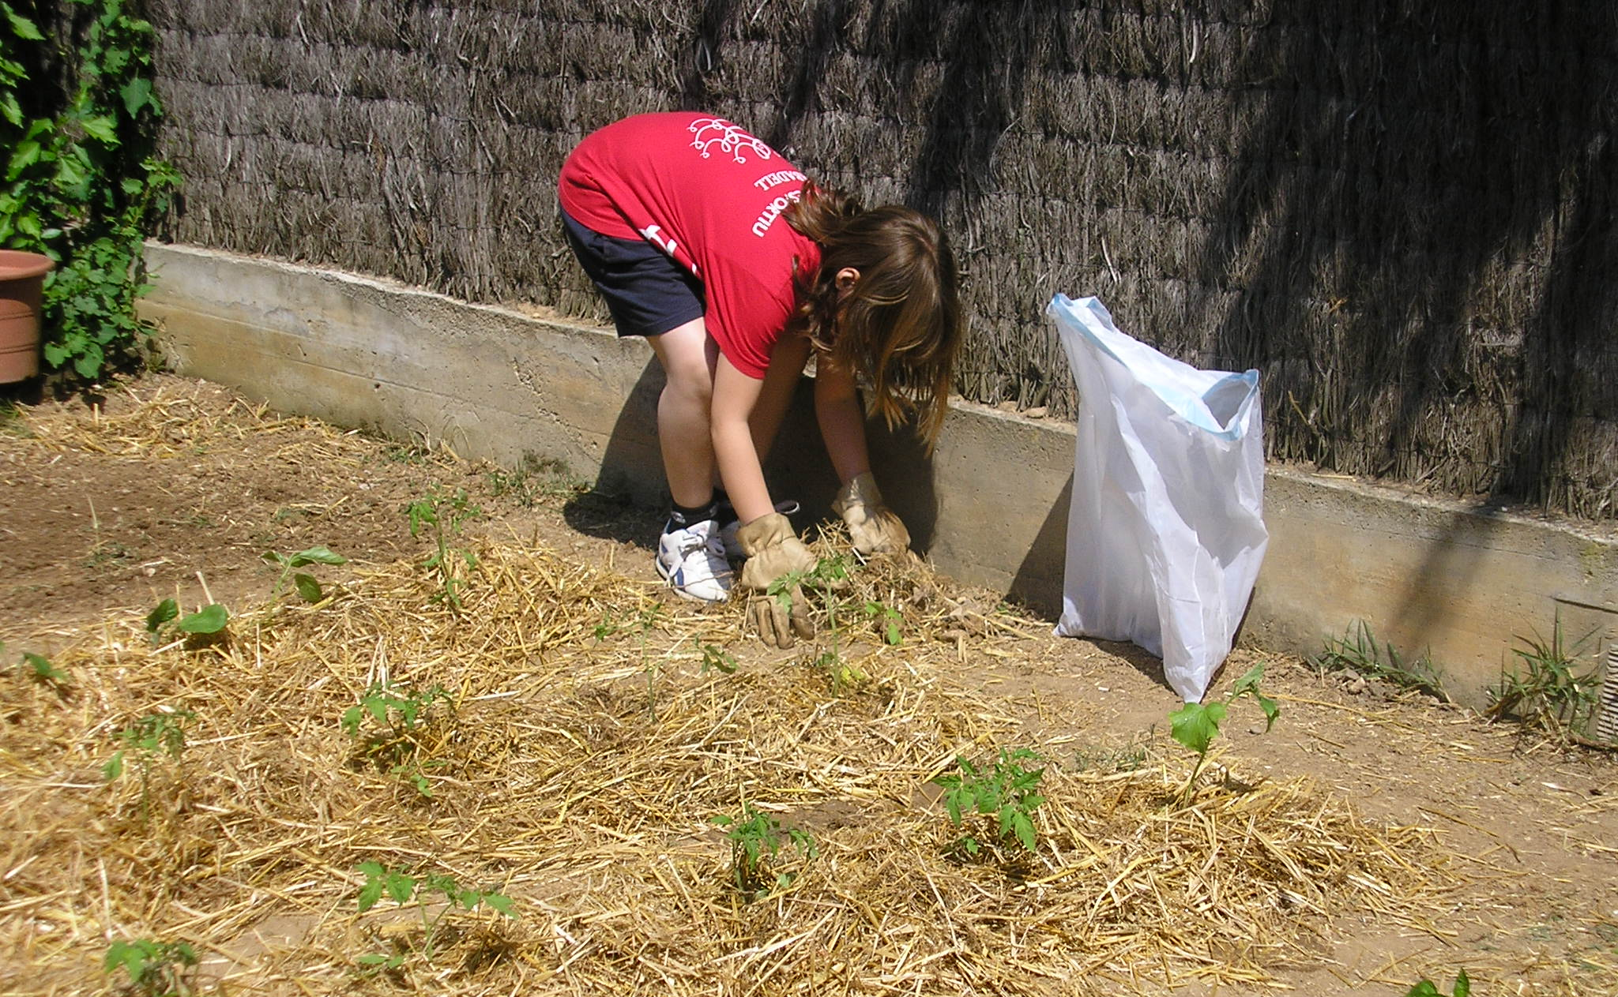
ACOLCHADO
En verano les viene bien a las hortalizas cubrir el suelo con compost, paja…etc, para proteger el suelo del calor y evitar la evaporación de la humedad, a la vez que estamos aportando nutrientes.

Slide 14
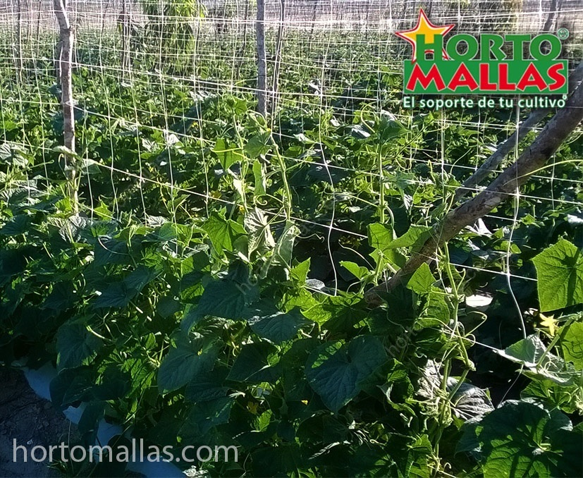
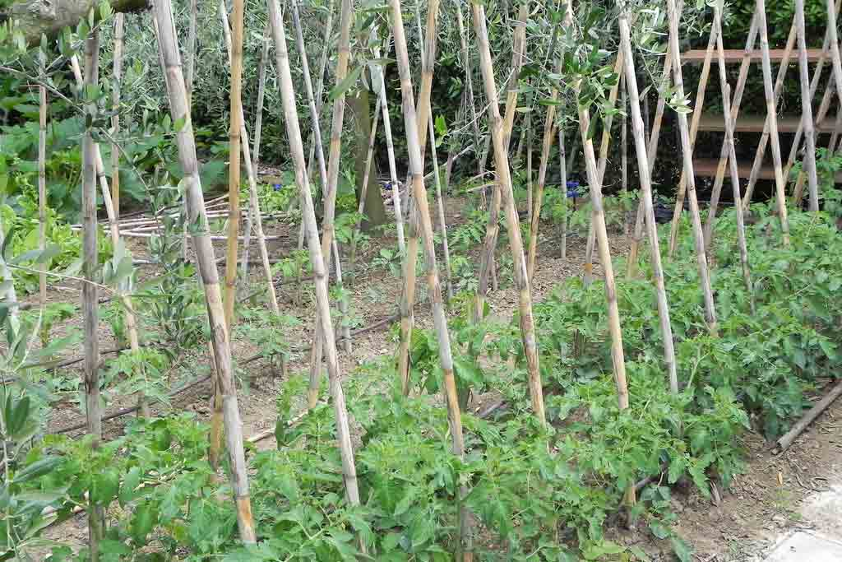
ENTUTORADO
Algunas plantas para crecer mejor necesitan que se les coloque unos soportes o tutores.

Slide 15
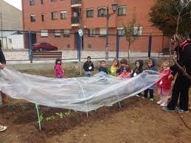
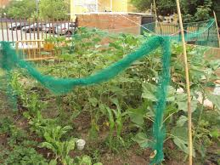
PROTECCIONES
Hay dos tipos de protecciones: Contra el frio y contra animales (pájaros).

